Slide 1
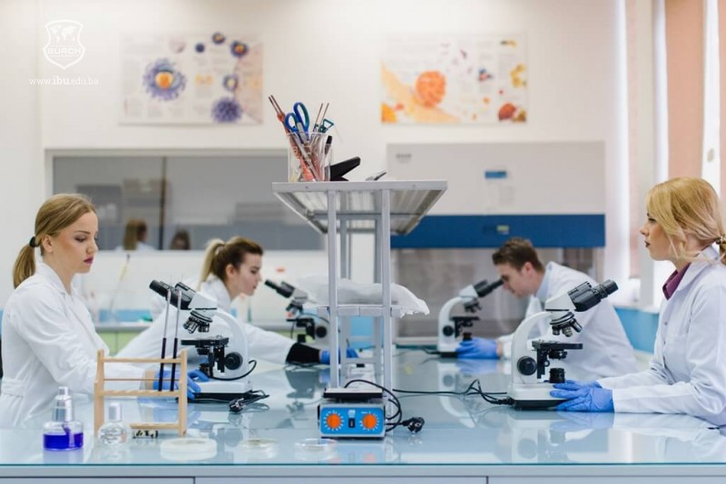
Етіопатогенетичні аспекти запальних захворювань слизової оболонки порожнини роту

Slide 2
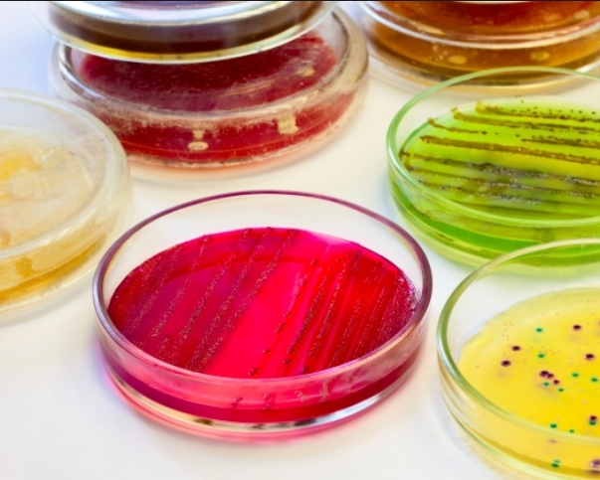
Мотиваційна характеристика.
При бактерійних захворюваннях в порожнині роту виникають характерні зміни слизової оболонки, і такі хворі часто спочатку захворювання звертаються до стоматолога. Тому, лікар стоматолог повинен знати можливі клінічні прояви цих захворювань в порожнині роту, діагностувати їх і брати участь в профілактиці і лікуванні з метою своєчасного виявлення та запобігання їх поширення.

Slide 3
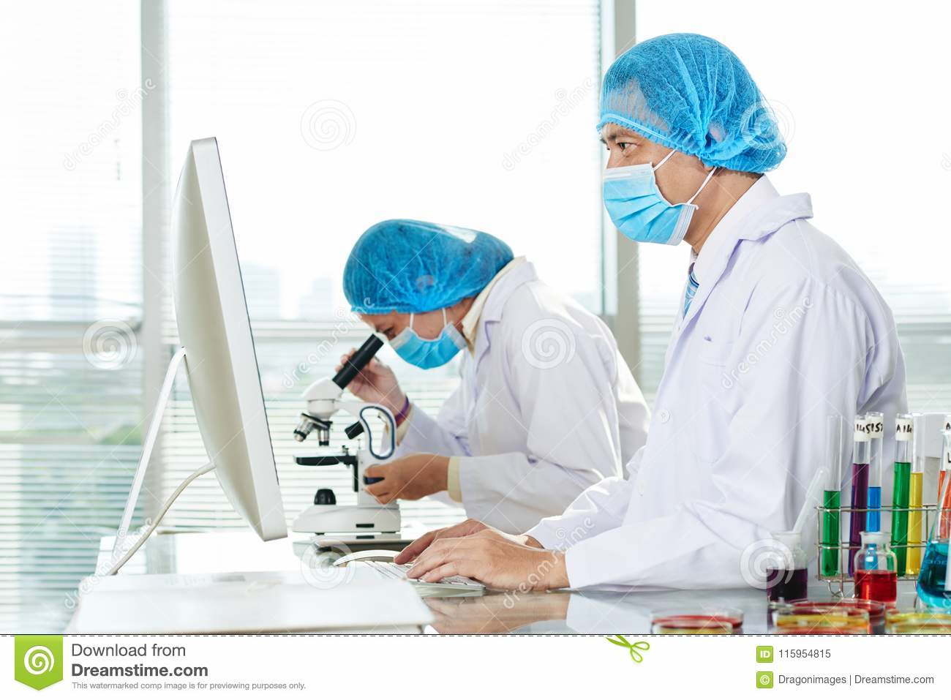
Мета та завдання навчальної дисципліни
Метою викладання навчальної дисципліни є вивчення етіопатогенетичної ролі умовно-патогенних бактерій, грибів, найпростіших та деяких вірусів у розвитку запальних захворювань ротової оболонки.

Slide 4
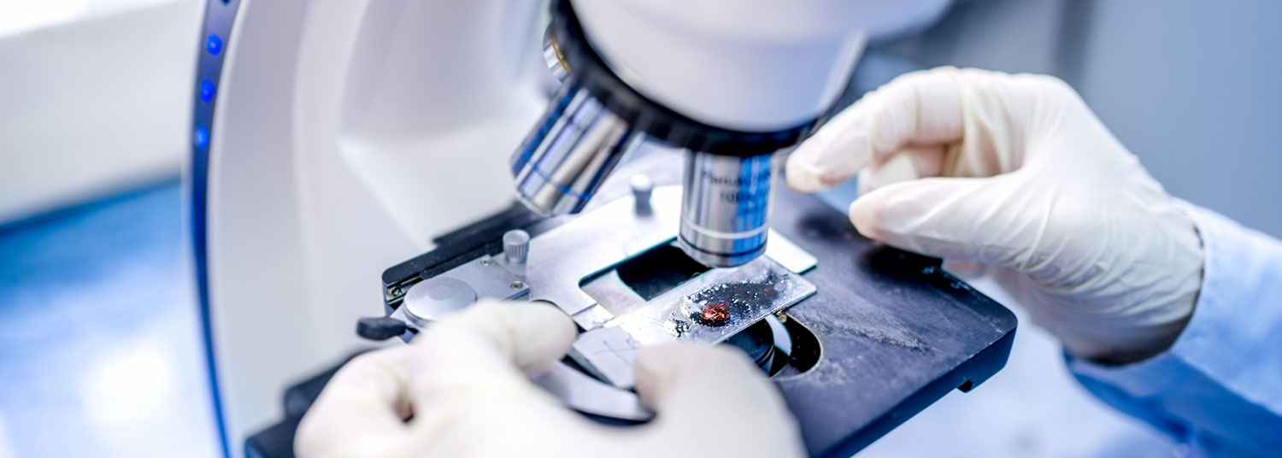
Навчитися діагностувати прояви бактерійних, грибкових та вірусних захворювань в порожнині роту, диференціювати їх з подібними захворюваннями, з'ясувати роль лікаря стоматолога в профілактиці і лікуванні.

Slide 5
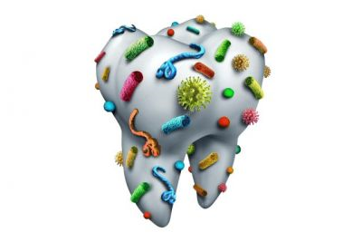
Основні завдання вивчення дисципліни
Дослідження мікробних характеристик збудників основних захворювань слизової оболонки порожнини роту;
Вивчити методи мікробіологічної діагностики інфекційної патології слизової оболонки ротової порожнини;
Вивчити аутоімунні процеси та аутоімунні захворювання ротової порожнини, пов’язані з порушенням гісто-гематичних бар'єрів ;
Вміти трактувати результати мікробіологічної діагностики запальних захворювань слизової оболонки роту;

Slide 6
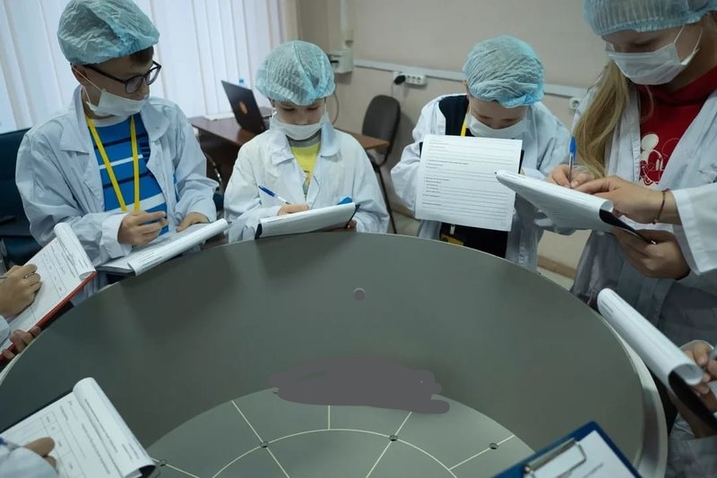
В результаті вивчення дисципліни ви будете знати
Основні матеріали для мікробіологічного дослідження при запальних захворюваннях слизової оболонки роту.
Особливості мікробіологічної діагностики запальних захворювань слизової оболонки роту бактеріальної, грибкової, протозойної та вірусної етіології.
Основні етіологічні агенти у розвитку запальних захворювань ротової порожнини.
Класифікацію противірусних хіміотерапевтичних препаратів, які застосовуються у лікуванні вірусних уражень слизової оболонки роту.

Slide 7
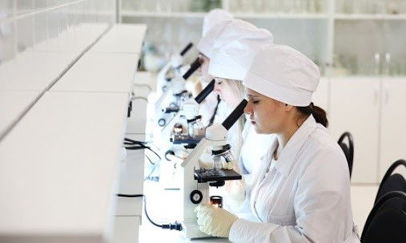
В результаті вивчення дисципліни ви будете вміти
Інтерпретувати результати визначення чутливості мікроорганізмів до протимікробних препаратів
Враховувати та інтерпретувати результати імунохімічних діагностичних реакцій: РІФ, ІФА та молекулярно-генетичного методів діагностики інфекційних хвороб.
Диференціювати запальні процеси слизової оболонки роту в залежності від етіопататогенетичного чинника захворювання
Трактувати принципи етіотропної терапії та специфічної профілактики захворювань слизової оболонки роту.

Slide 8
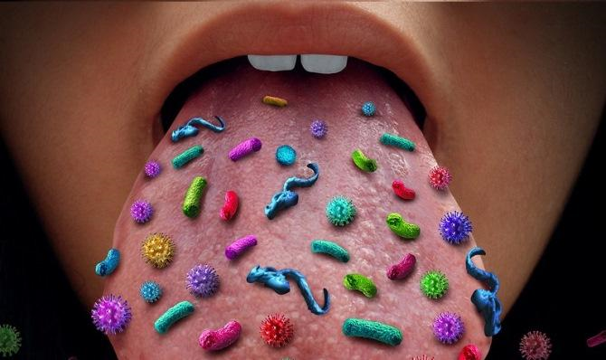
ГОТОВІ ДОПОМОГТИ РОЗІБРАТИСЬ ТА БАЖАЄМО УСПІХІВ

